Slide 1

MODELO SM
Simulación Matemática
Profesor: Gabriel A. Morales Ruiz
Proyecto 1

Slide 2

Integrantes: Christopher Jacob Ahumada Robles Roberto Carlos Guzmán Orduño

Slide 3
Tabla de contenidos
Objetivos generales 1
Modelado matemático del caso 2
Marco teórico e investigación 3
Propuesta de solución 4
Diagramas de flujo 5
Visualización de resultados 6
Conclusiones 7
Referencias 8

Slide 4
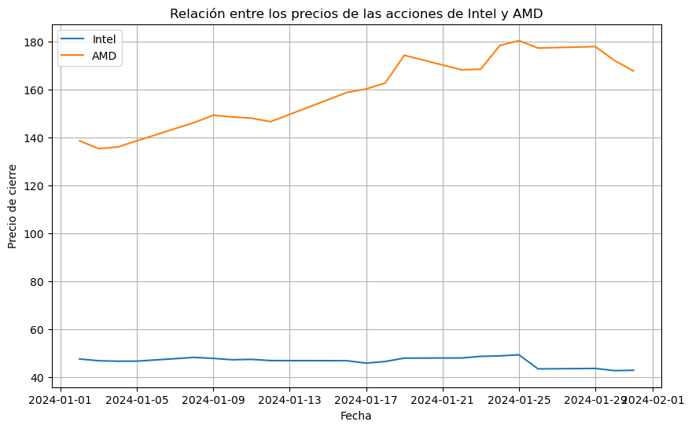
Objetivos generales
Identificar la relación Intel y AMD

Slide 5

Modelo
𝑧=𝐵0+𝐵1𝑥+𝐵2𝑦
z = AMD
x = días
y = Intel

Slide 6
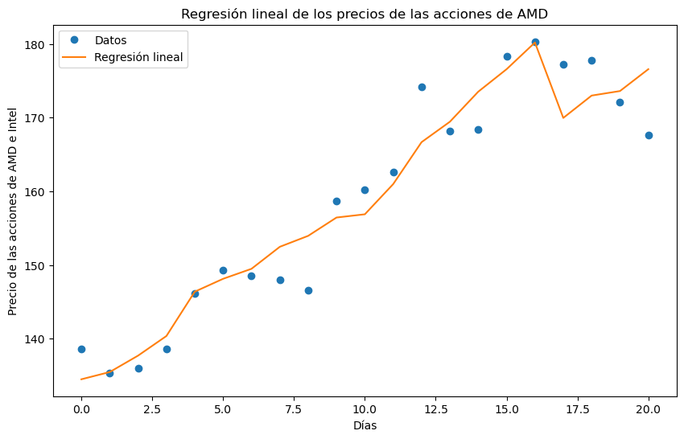
SOLUCIÓN Y VISUALIZACIÓN

Slide 7
CONCLUSIONES
Los resultados sugieren una relación positiva. Es decir, cuando el precio de las acciones de Intel aumenta, también se espera que aumente el precio de las acciones de AMD, y viceversa.

Slide 8
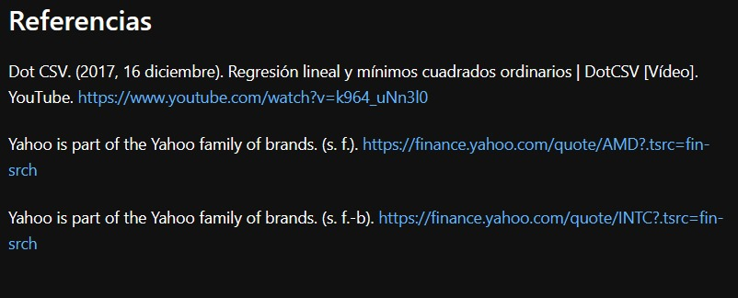

Slide 9

GRACIAS

